Slide 1
Основная цель трудового воспитания - это привитие практических навыков по уходу за растениями, управлению их ростом и развитием. Сформировать знания о научной организации труда с/х производства, содействовать формированию трудолюбия, умение работать в коллективе, научить природоохранному поведению.

Slide 2
В 2010 -2011 учебном году функционировало 15 учебно – опытных участков общей площадью – 13 га
К практической работе было привлечено 700 детей, из них 300 учащихся занимались опытническими работами. Было заложено 45 программных опытов.

Slide 3
Урожай сельскохозяйственной продукции составил:
картофель – 2634 кг,
капуста – 680 кг,
морковь – 969 кг,
томатов – 549 кг,
огурцов – 326 кг,
бурак -628 кг ,
других культур – 1234 кг.
всего выращено – 6020 кг овощей,
плодово-ягодных и других культур – 843 кг

Slide 4
Реализована продукция на сумму более 250 тысяч рублей.
Но основная доля урожая сдана в школьную столовую на питание учащихся.

Slide 5
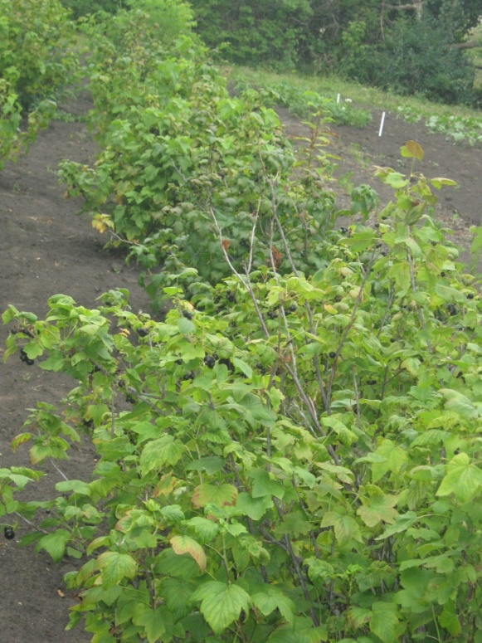
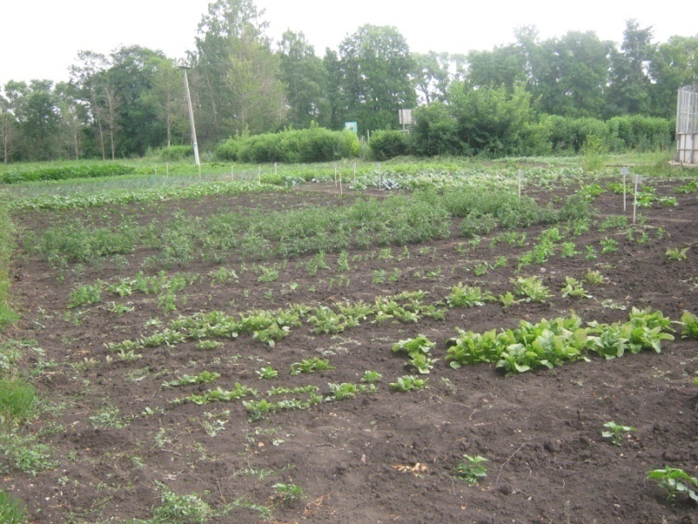
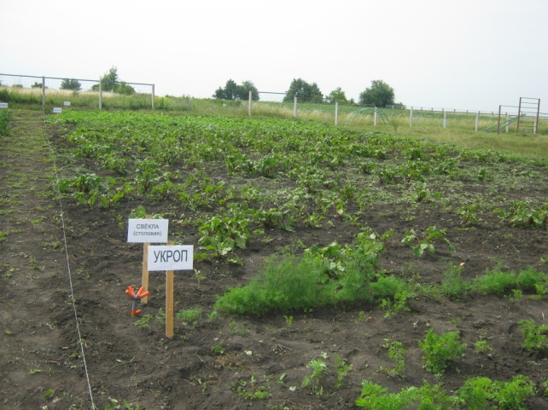
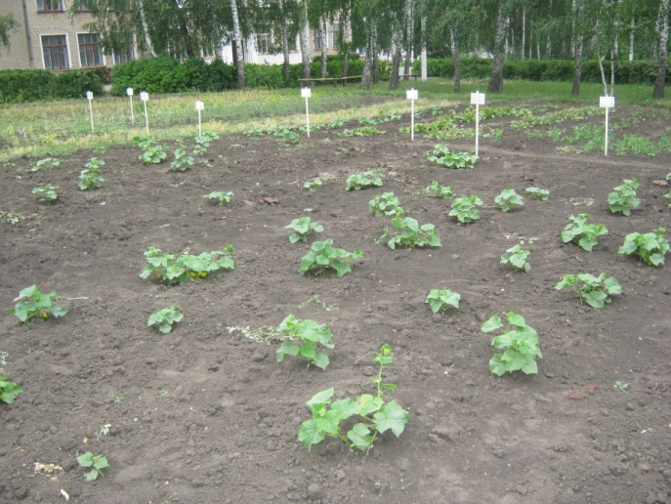
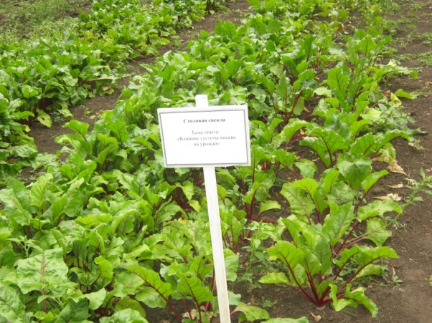
Учебно-опытные участки

Slide 6
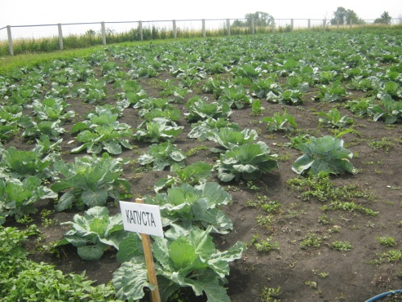
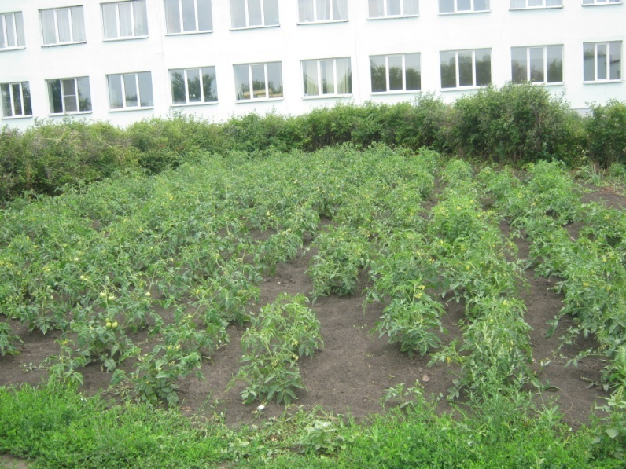
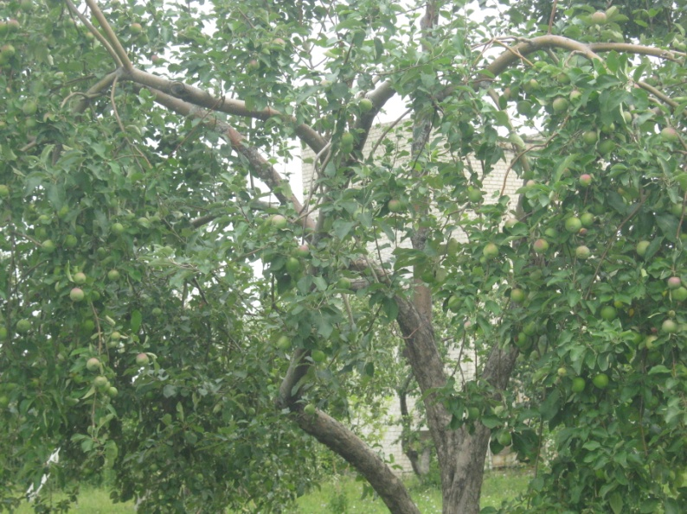
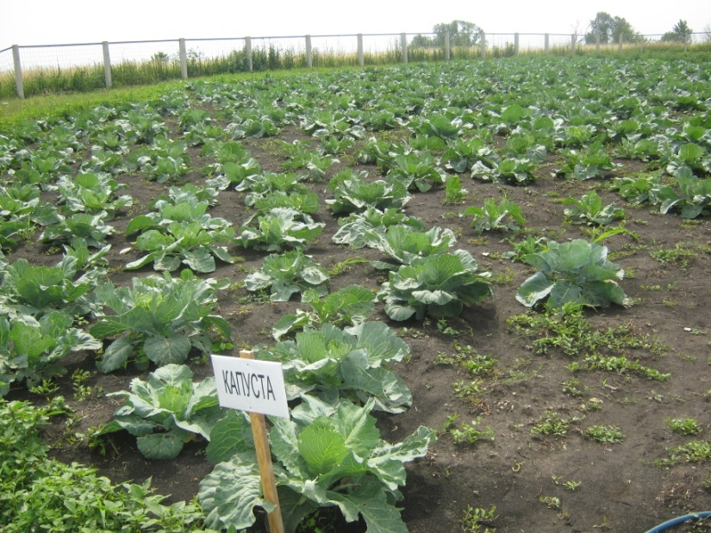
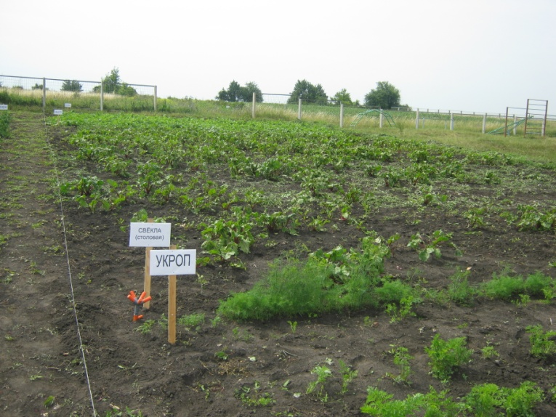
Учебно-опытные участки

Slide 7

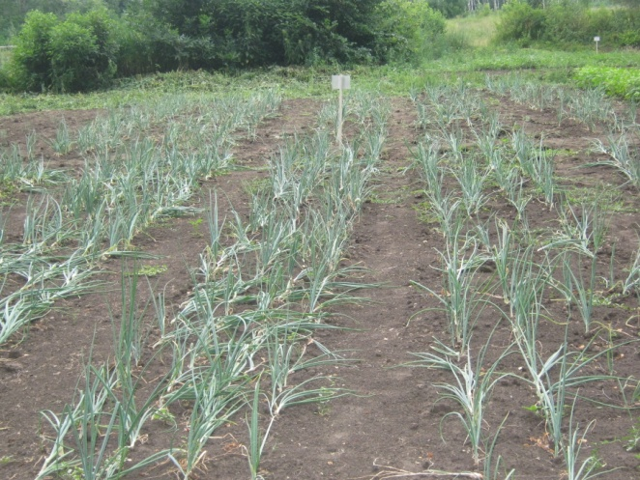
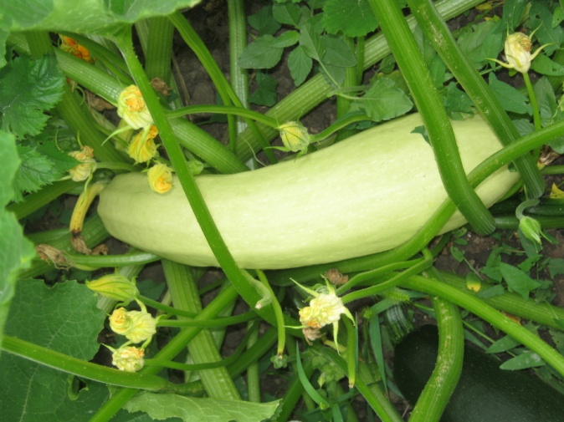
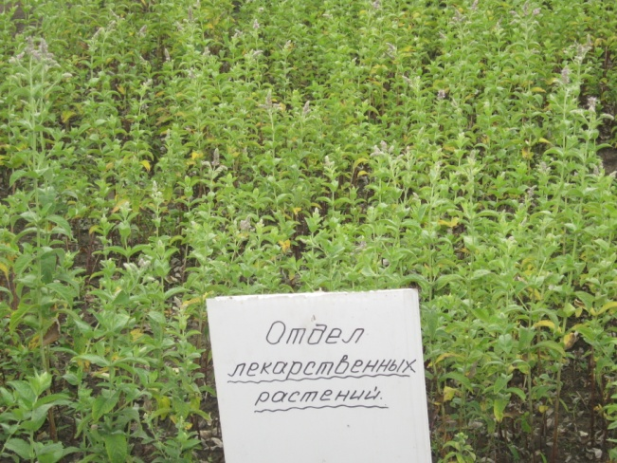
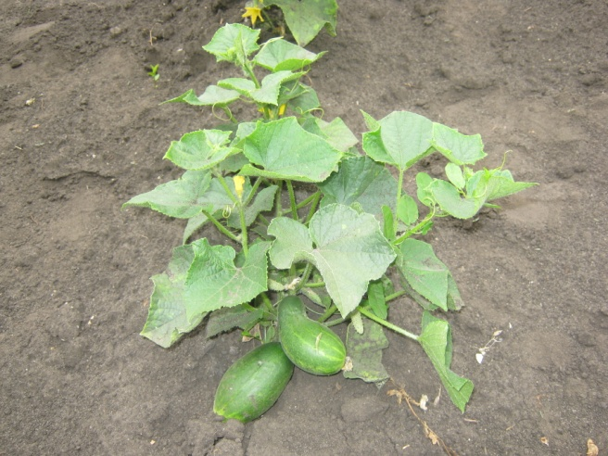
Учебно-опытные участки

Slide 8
Итоги смотра – конкурса УОУ:
1 место – Куликовский филиал МОУ СОШ с. Б.Попово
2 место – МОУ СОШ с. Б. Попово
МОУ СОШ п. Агроном
3 место – МОУ СОШ с. Троекурово

